Slide 1
Rapport d’étude de marché
Supérettes -13080 Aix-en-Provence
❶ Introduction
❷ Élements chiffrés
❸ Emplacement
❹ Contexte du secteur

Slide 2
INTRODUCTION
Objectifs du rapport
Vous fournir des éléments de marché sur votre tissu économique local
Formaliser une étude complète du marché, de ses difficultés et de ses tendances
Proposer des recommandations fondées sur l’analyse des données
Les éléments clés de l’analyse
L’appréhension d’éléments chiffrés clés dans le cadre de l’analyse de votre performance et de la valorisation de votre fonds de commerce / patrimoine
L’analyse complète de votre marché, en se focalisant sur l’offre (étude de la situation concurrentielle), la demande (à la fois de particuliers et d’entreprises), le dynamisme de la localité et les potentielles difficultés rencontrées
L’étude macro-économique de votre secteur d’activité
Sources des données
Données SIRENE (Système national d’identification et du répertoire des entreprises) depuis 2015
Données InfoGreffe non confidentialisées depuis 2015
Données BODACC (Bulletin officiel des annonces civiles et commerciales) depuis 2012
Données ‘Demande des valeurs foncières’ depuis 2014
Données ‘Révision des valeurs locatives des locaux professionnels’ depuis 2017
Données INSEE depuis 2015
Données atometrics
Le service agrège, traite et représente des données nationales et locales relatives aux entreprises françaises.
Ces données sont issues de sources fiables et régulièrement mises à jour.
Ce service ne constitue pas un système de Scoring ou de conseil. Il ne fournit par exemple aucune opinion ou recommandation sur le niveau de dynamisme d’une localité, sur la robustesse ou la faiblesse de la santé financière d’une société ou d’un business plan.
Le service propose un faisceau d’informations les plus objectives possibles afin de vous permettre de compléter vos connaissances, vos propres analyses et opinions.

Slide 3
Élements chiffrés

Slide 4
Ratios financiers

Slide 5
PANORAMA DES RATIOS FINANCIERS SECTORIELS ET LOCAUX
Supérettes (Code NAF/APE: 47.11C, 47.11B) - 13080 Aix-en-Provence - Commune: Aix-en-Provence (72 comptes dans le panel analysé) |  |  |  |  | Médiane nationale
 | Fourchette Basse | Médiane | Fourchette haute |  | 22 552 comptes analysés
Chiffre d'affaires HT (CA HT) en € | 123 642 € | 355 779 € | 1 511 166 € |  | 274 829 €
Marge brute en % du CA HT | 26 % | 32 % | 49 % |  | 32 %
Poids des Charges Personnel en % du CA HT | 2 % | 11 % | 23 % |  | 12 %
Nombre de salariés moyen | 1 | 3,5 | 7,3 |  | 1,3
Salaire mensuel chargé moyen par salarié | 840 € | 1 908 € | 4 232 € |  | 1 733 €
CA HT par effectif en € | 91 378 € | 204 281 € | 270 108 € |  | 153 616 €
Poids des Charges Externes en % du CA HT | 10 % | 14 % | 23 % |  | 13 %
Excédent brut d'exploitation (opérationnel) en % du CA HT | 1,8 % | 5,6 % | 10,4 % |  | 5,3 %
Capacité d'autofinancement en % du CA HT | 1,2 % | 4,1 % | 8,2 % |  | 3,9 %
Dettes moyen terme / Fonds propres | 0 % | 4,7 % | 334,5 % |  | 5,6 %
Fonds propres / Total Bilan | 9,8 % | 36,0 % | 60,7 % |  | 34,1 %
Trésorerie en % du CA HT | 0,8 % | 7,5 % | 16,5 % |  | 5,7 %
Besoin de fonds de roulement (BFR) en jours du CA HT | -11,4 | 4 | 23,4 |  | 6
Crédits clients en jours de CA HT | 0 | 0 | 3,4 |  | 0
Crédits fournisseurs en jours de CA HT | 7 | 19 | 36 |  | 20
Rotation de stocks en jours de CA HT | 15,7 | 23 | 39,5 |  | 23
Filtres
Localisation : Même commune
Régime fiscal : Impôt sur les Sociétés (IS)
Chiffre d’affaires : 0€ - 2 M€
Période (dates des clôtures) : De 2014-12-31 à 2025-03-31
Mots clés : Aucun mot clé
Maturité : Tous niveaux de maturité
Nombre de salariés : 0 - 50
Inclure les sociétés au nb d'employés inconnu : oui
Inclure les sociétés qui font des pertes : non
Sources des données
Données InfoGreffe non confidentialisées retraitées par atometrics, à partir de 2015
Données atometrics
Interprétation
Ce tableau vous présente les ratios financiers sectoriels et locaux, c’est-à-dire les fourchettes basses, médiane et fourchettes hautes des indicateurs financiers clés, calculés à partir d’un panel de sociétés ayant des caractéristiques similaires à celle étudiée.

Slide 6
TAUX DE TVA
Taux | Champ d'application
5,5 % | S'applique sur les produits alimentaires destinés à l'alimentation humaine et pouvant être conservés du fait de leur conditionnement (la majorité des produits), y compris les sachets de chips, yaourts vendus avec ou sans cuillères, fruits (même vendus à l'unité), produits surgelés, pain, viennoiseries et pâtisseries sucrées
10,0 % | S'applique sur les ventes à consommer immédiatement, quels que soient l'emballage et le lieu de vente : sandwichs, salades salées vendues avec assaisonnement séparé ou couverts et salades sucrées (même composées d'un seul fruit) vendues avec couverts
20,0 % | S'applique pour tous les produits alcoolisés (quelque soit le conditionnement ou le lieu de consommation), certains types de produits alimentaires (confiseries, certains types de chocolats, margarines et graisses végétales) et tous les autres produits non alimentaires (produits cosmétiques, d'hygiène, etc.)
Sources des données
Ooreka Droit: "Tva sur l'alimentation"
https://www.service-public.fr/professionnels-entreprises/
https://bofip.impots.gouv.fr/
Web
Interprétation
Vous trouverez ici un tableau présentant les taux de TVA applicables

Slide 7
ÉQUIPEMENTS ET INVESTISSEMENTS
Type d'équipements | Prix unitaire neuf (HT) | Durée de vie économique
Surfaces de présentation des produits, dont les gondoles murales | environ 500€ le mètre au sol, 600€ en double face | 10 ans
Les caisses enregistreuses | 500€ à 1 500€ | 3 ans
Vitrines réfrigérées | au moins 3 000 € le mètre au sol | 7 à 10 ans
Comptoirs frigorifiques ou chambres froides, voire climatisation d’un rayon | de 9 000€ à 10 500€ pour une hambre froide de 5 m2 (12 m3) | 7 à 10 ans
Postes de pesée (balances électroniques, imprimantes) | de 500 à 600 € pour une balance sans tickets | 3 ans
Les chariots de service | de 50€ à 100€ par chariots | 5 à 10 ans
Autres: outils de gestion des stocks et d’étiquetage, équipement de protection contre le vol, éclairage, sacherie, poubelles, pancartes, panneaux d'affichage promotionnel | Variable | Variable
Au total, il faut compter environ 2 500€ par mètre carré pour équiper un magasin alimentaire (source : ex-revue Défis).
Sources des données
Compta Facile: "Quelles durées d’amortissement choisir en comptabilité ?"
Entretiens avec des professionnels
Web
Interprétation
Vous trouverez ici un tableau présentant les équipements et investissements nécessaires dans le cadre du lancement et du développement de l’activité

Slide 8
Ventes de fonds de commerce

Slide 9
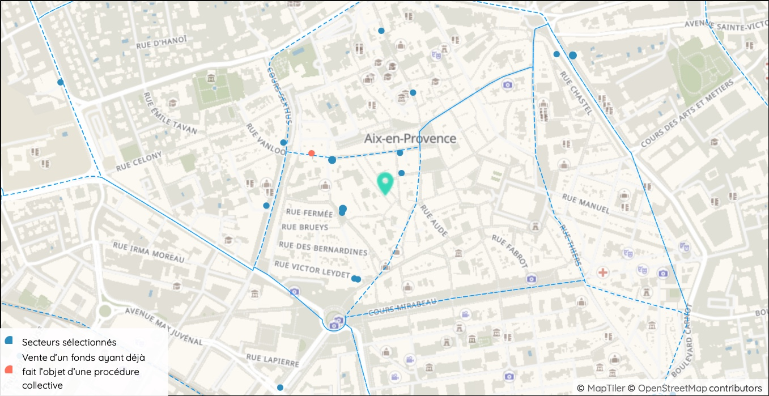
DERNIÈRES VENTES DE FONDS DE COMMERCE
Filtres
Activités (NAF) : Commerce d'alimentation générale, Supérettes
Période considérée : 2008 - 2025
Prix : 0€ - 1 500 000€ et plus
Mots clés : Aucun mot clé
Maturité du fond vendu : 0 ans-10 ans et plus
Concerné par une procédure collective : Tous types de fonds inclus dans l'analyse
Sources des données
Données BODACC (Bulletin officiel des annonces civiles et commerciales), à partir de 2008
Carte : OpenStreetMap contributors & maptiler
Interprétation
Vous pouvez observer sur cette carte les dernières transactions de fonds de commerce ayant eu lieu à proximité de votre emplacement. Chaque point bleu représente une transaction. Les points oranges indiquent une transaction de fonds ayant fait l’objet d’une procédure collective.

Slide 10
LES 10 TRANSACTIONS LES PLUS PROCHES
Détails Acheteur |  |  |  | Détails Vendeur |  | Détails Fonds de commerce vendu |  |  | Détails Transaction
Siren | Nom | Code Postal | Ville | Siren | Nom | Adresse | Code Postal | Ville | Date | Prix | Multiple en % de CA HT
 | S.T.D.S. | 13100 | Aix-en-Provence | 404171332 | Henri DANG VAN SUNG | rue des Marseillais | 13100 | Aix-en-Provence | 2010-07-21 | 55 000 €
 | DISTRIB'AIX | 13100 | Aix-en-Provence | 878717743 | BOUBOU DISTRIBUTION | Place des Tanneurs | 13100 | Aix-en-Provence | 2020-10-18 | 30 000 €
878717743 | BOUBOU DISTRIBUTION | 13100 | Aix-en-Provence | 504466798 | SARL YANIS | Place des Tanneurs | 13100 | Aix-en-Provence | 2019-11-26 | 33 000 €
504466798 | YANIS | 13010 | Marseille 10 | 449277565 | CCNC | rue des Tanneurs | 13100 | Aix-en-Provence | 2008-08-15 | 165 000 €
887589885 | BY PRETTY CAKE | 13100 | Aix-en-Provence | 822015186 | SWEET DELICES | Rue des Cordeliers | 13100 | Aix-en-Provence | 2020-10-06 | 100 000 €
790500771 | T M Y | 13100 | Aix-en-Provence | 504660325 | BKCHL | rue des Cordeliers | 13100 | Aix-en-Provence | 2013-04-26 | 170 000 €
504660325 | BKCHL | 13004 | Marseille 04 | 493019285 | CCNC 2 | rue des Cordeliers | 13100 | Aix-en-Provence | 2008-08-15 | 95 000 €
492215447 | OLETIS | 13840 | Rognes | 481020691 | PAIN DE MEULE | boulevard Victor Coq | 13100 | Aix-en-Provence | 2013-12-12 | 110 000 €
842793713 | 3G | 13100 | Aix-en-Provence | 814533535 | LA GRIGNOTIERE | rue Victor Leydet | 13100 | Aix-en-Provence | 2018-10-16 | 55 000 €
539210336 | O.M.A. | 13100 | Aix-en-Provence | 422113688 | MS ALIMENTAIRE | rue des Cordeliers | 13100 | Aix-en-Provence | 2012-02-03 | 33 000 €
Sources des données
Données BODACC (Bulletin officiel des annonces civiles et commerciales), à partir de 2008
Interprétation
Ce tableau représente les 10 transactions de fonds de commerce les plus proches en indiquant pour chacune d’entre elles des informations sur la date, l’acheteur, le vendeur, le prix de transaction et, si la donnée est publique, le multiple de chiffre d’affaires induit

Slide 11
VALORISATION DES FONDS DE COMMERCE
 | Multiple de CA HT (prix de cession exprimé en % du CA du fonds vendu) |  | Multiple de EBE |  |  | Multiple de Effectif total
 | 50 cessions dans l'intercommunalité: Métropole d'Aix-Marseille-Provence entre 2012 et 2025 | 1 401 cessions en France entre 2012 et 2025 | 35 cessions dans l'intercommunalité: Métropole d'Aix-Marseille-Provence entre 2012 et 2025 | 843 cessions en France entre 2012 et 2025 |  | 124 cessions dans l'intercommunalité: Métropole d'Aix-Marseille-Provence entre 2012 et 2025 | 4 113 cessions en France entre 2012 et 2025
Fourchette basse | 22,09% | 21,58% | 3,74 | 3,55 |  | 29 643 | 30 000
Médiane | 29,18% | 30,98% | 7,94 | 6,57 |  | 53 283 | 52 500
Fourchette haute | 36,88% | 46,11% | 16,36 | 11,79 |  | 90 000 | 90 000
Filtres
Activités (NAF) : Commerce d'alimentation générale, Supérettes
Période considérée : 2012 - 2025
Prix : 0€ - 1 500 000€ et plus
Mots clés : Aucun mot clé
Maturité du fond vendu : 0 ans-10 ans et plus
Concerné par une procédure collective : Tous types de fonds inclus dans l'analyse
Sources des données
Données BODACC (Bulletin officiel des annonces civiles et commerciales), à partir de 2008
Données InfoGreffe non confidentialisées, à partir de 2015
Données atometrics
Interprétation
Ce tableau vous indique les multiples de valorisation de fonds de commerce observés à partir de transactions précédentes :
- Multiple de chiffre d’affaires
- Multiple d’EBE
- Multiple d’effectif
L’approche privilégiée est celle du multiple de chiffre d’affaires sur laquelle vous pouvez observer l’application du multiple ‘fourchette basse’, du multiple médian et du multiple ‘fourchette haute’. Le chiffre indiqué en vert reflète la performance relative du fonds par rapport au marché. Il s’agit d’une estimation faite du positionnement de la valeur du fond sur la fourchette en fonction de sa performance par rapport à ses pairs.

Slide 12
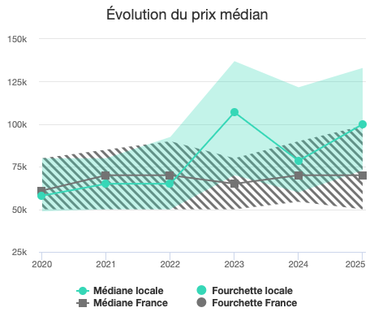
TENDANCE DE PRIX DES FONDS DE COMMERCE
 | 2020 | 2021 | 2022 | 2023 | 2024 | 2025
Région: Provence-Alpes-Côte d'Azur
Prix médian en € | 58 000 | 65 000 | 65 000 | 106 950 | 78 500 | 100 000
Évolution en % | -17 % | +12 % | 0 % | +65 % | -27 % | +27 %
Nb. de ventes | 55 | 79 | 86 | 105 | 98 | 37
Volume en M€ | 5,24 | 8,82 | 9,46 | 17,72 | 15,56 | 4,94
France
Prix médian en € | 61 000 | 70 000 | 70 000 | 65 000 | 70 000 | 70 000
Évolution en % | +22 % | +15 % | 0 % | -7,1 % | +7,7 % | 0 %
Nb. de ventes | 746 | 962 | 1 018 | 960 | 927 | 379
Volume en M€ | 86,97 | 108,58 | 118,5 | 117,66 | 121,01 | 75,47
Filtres
Activités (NAF) : Commerce d'alimentation générale, Supérettes
Prix : 0€ - 1 500 000€ et plus
Mots clés : Aucun mot clé
Maturité du fond vendu : 0 ans-10 ans et plus
Concerné par une procédure collective : Tous types de fonds inclus dans l'analyse
Sources des données
Données BODACC (Bulletin officiel des annonces civiles et commerciales) retraitées par atometrics, à partir de 2015
Interprétation
Le graphique présente l’évolution des prix médians des fonds de commerce, à l’échelle locale et à l’échelle nationale. Le tableau fournit également les informations sur les volumes vendus.

Slide 13
Ventes immobilières

Slide 14
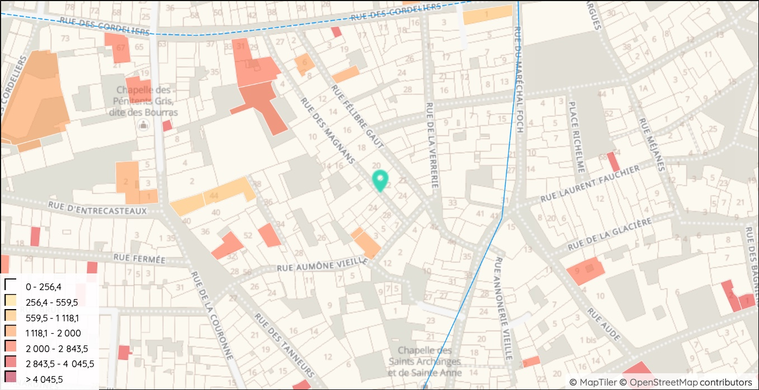
VENTES IMMOBILIÈRES DEPUIS 2014
Filtres
Période considérée : 2014 - 2024
Inclure les ventes mixtes (à la fois surface bâtie et terrain) : oui
Sources des données
Données issues de la « Demande de valeurs foncières » alimenté par la « Base nationale des données patrimoniales » (BNDP), à partir de 2014, transactions intervenues sur le territoire métropolitain et les DOM-TOM, à l’exception de l’Alsace-Moselle et de Mayotte.
Les données font l’objet d’une mise à jour semestrielle par la DGFiP, en avril et en octobre. Lors de chaque mise à jour, de nouvelles transactions sont susceptibles d’être ajoutées dans tous les millésimes en fonction de la date de mutation.
Carte : OpenStreetMap contributors & maptiler
Interprétation
Vous pouvez observer sur cette carte les dernières transactions immobilières ayant eu lieu à proximité de votre emplacement. Chaque parcelle de couleur représente une transaction. Plus la couleur est foncée plus le prix par m² observé est élevé.

Slide 15
LES 10 VENTES IMMOBILIÈRES LES PLUS PROCHES
Date | Adresse | Code Postal | Commune | Type | Parcelle(s) vendue(s) | Total surface réelle bâtie | Total surface terrain | Type terrain | Total surface (bâtie + terrain) | Prix (valeur foncière) | Prix par m²
2024-04-22 | 30 RUE DES MAGNANS | 13100 | Aix-en-Provence | Appartement (& Terrain) | 13001000AB0314 | 57m² | 24m² | sols | 81m² | 1 € | n.a.
2019-03-28 | 1 RUE DE L ANNONCIADE RUE AUMONE VIEILLE | 13100 | Aix-en-Provence | Local commercial (& Terrain) | 13001000AB0310 13001000AB0381 | 133m² | 26m² | sols | 159m² | 260 000 € | 1 635 €
2018-11-22 | 44 IMP PARADIS | 13100 | Aix-en-Provence | Maison (& Terrain) | 13001000AB0328 | 140m² | 101m² | sols | 241m² | 547 100 € | 2 270 €
2017-03-14 | 9 RUE FELIBRE GAUT | 13100 | Aix-en-Provence | Local commercial, Appartement (& Terrain) | 13001000AB0037 | 287m² | 83m² | sols | 370m² | 600 000 € | 1 622 €
2021-11-29 | 4 RUE LE CORBUSIER 6 RUE FELIBRE GAUT 60 RUE BOULEGON | 13090 13100 | Aix-en-Provence | Local commercial (& Terrain) | 13001000CO0036 13001000AB0048 13001000AT0290 ... (4 parcelles au total) | 119m² | 37m² | sols | 156m² | 180 000 € | 1 154 €
2019-04-02 | 31 RUE DES CORDELIERS RUE LIEUTAUD | 13100 | Aix-en-Provence | Appartement (& Terrain) | 13001000AB0375 13001000AB0353 | 361m² | 390m² | sols | 751m² | 2 099 800 € | 2 796 €
2016-04-26 | 44 A RUE DES TANNEURS 44 RUE DES TANNEURS | 13100 | Aix-en-Provence | Local commercial (& Terrain) | 13001000AB0454 13001000AB0453 | 393m² | 245m² | sols | 638m² | 520 000 € | 815 €
2021-09-23 | 34 RUE DES TANNEURS | 13100 | Aix-en-Provence | Local commercial, Appartement (& Terrain) | 13001000AB0336 | 313m² | 140m² | sols | 453m² | 1 200 000 € | 2 649 €
2024-02-19 | 23 RUE DES CORDELIERS | 13100 | Aix-en-Provence | Local commercial (& Terrain) | 13001000AB0042 | 50m² | 26m² | sols | 76m² | 510 000 € | 6 711 €
2023-10-12 | 23 RUE DES CORDELIERS | 13100 | Aix-en-Provence | Local commercial (& Terrain) | 13001000AB0042 | 50m² | 26m² | sols | 76m² | 260 000 € | 3 421 €
Sources des données
Données issues de la « Demande de valeurs foncières » alimenté par la « Base nationale des données patrimoniales » (BNDP), à partir de 2014, transactions intervenues sur le territoire métropolitain et les DOM-TOM, à l’exception de l’Alsace-Moselle et de Mayotte.
Les données font l’objet d’une mise à jour semestrielle par la DGFiP, en avril et en octobre. Lors de chaque mise à jour, de nouvelles transactions sont susceptibles d’être ajoutées dans tous les millésimes en fonction de la date de mutation.
Interprétation
Ce tableau représente les 10 transactions immobilières les plus proches, en indiquant pour chacune des informations sur la date, la parcelle, le prix et le nombre de m² afin d’obtenir des références de prix par m².

Slide 16
ANALYSE STATISTIQUE DES PRIX PAR M2
 | Prix par m2
 | 56 ventes dans le quartier: Tanneurs (2018-2024) | 1 117 ventes dans la commune: Aix-en-Provence (2018-2024) | 195 418 ventes en France (2018-2024)
Fourchette basse | 2 481 € | 1 577 € | 1 002 €
Médiane | 3 768 € | 2 708 € | 1 892 €
Fourchette haute | 5 044 € | 4 444 € | 3 482 €
Filtres
Type de vente : Local commercial
Localisation : Même quartier
Période considérée : 2018 - 2024
Inclure les ventes mixtes (à la fois surface bâtie et terrain) : non
Sources des données
Données issues de la « Demande de valeurs foncières » alimenté par la « Base nationale des données patrimoniales » (BNDP), à partir de 2014, transactions intervenues sur le territoire métropolitain et les DOM-TOM, à l’exception de l’Alsace-Moselle et de Mayotte.
Les données font l’objet d’une mise à jour semestrielle par la DGFiP, en avril et en octobre. Lors de chaque mise à jour, de nouvelles transactions sont susceptibles d’être ajoutées dans tous les millésimes en fonction de la date de mutation.
Interprétation
Le tableau indique des références de prix par m² à différentes mailles géographiques.

Slide 17
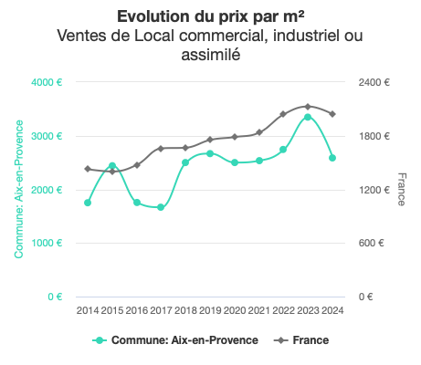
ÉVOLUTION DES PRIX PAR M2
 | 2017 | 2018 | 2019 | 2020 | 2021 | 2022 | 2023 | 2024
Commune: Aix-en-Provence
Prix par m² | 1 667 | 2 500 | 2 667 | 2 500 | 2 535 | 2 744 | 3 347 | 2 586
Evolution en % | -5 % | +50 % | +6,7 % | -6,3 % | +1,4 % | +8,2 % | +22 % | -23 %
Nombre d’observations | 163 | 147 | 189 | 152 | 167 | 164 | 151 | 147
France
Prix par m² | 1 659 | 1 667 | 1 754 | 1 786 | 1 837 | 2 041 | 2 128 | 2 039
Evolution en % | +12 % | +0,5 % | +5,2 % | +1,8 % | +2,8 % | +11 % | +4,3 % | -4,1 %
Nombre d’observations | 25 011 | 26 478 | 29 025 | 25 628 | 30 527 | 31 284 | 27 606 | 24 870
Filtres
Type de vente : Local commercial
Localisation : Même quartier
Inclure les ventes mixtes (à la fois surface bâtie et terrain) : non
Sources des données
Données issues de la « Demande de valeurs foncières » alimenté par la « Base nationale des données patrimoniales » (BNDP), à partir de 2014, transactions intervenues sur le territoire métropolitain et les DOM-TOM, à l’exception de l’Alsace-Moselle et de Mayotte.
Les données font l’objet d’une mise à jour semestrielle par la DGFiP, en avril et en octobre. Lors de chaque mise à jour, de nouvelles transactions sont susceptibles d’être ajoutées dans tous les millésimes en fonction de la date de mutation.
Interprétation
Le graphique présente l’évolution des prix médians pour le même quartier, à l’échelle locale et à l’échelle nationale. Le tableau fournit également les informations sur les volumes vendus.

Slide 18
Loyers commerciaux

Slide 19
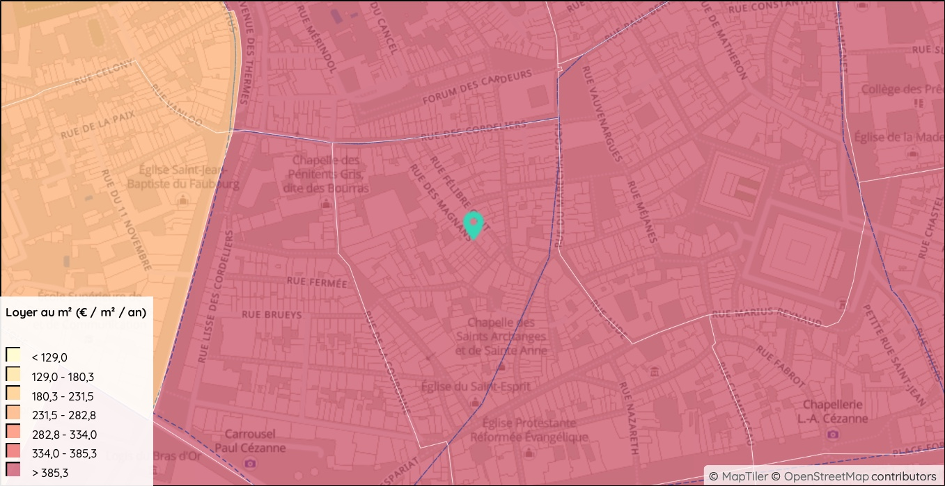
LOYERS COMMERCIAUX PAR TYPE DE BIEN
Filtres
Type de bien : Boutiques et magasins sur rue
Sous-type de bien : Magasins et lieux de vente
Sources des données
Données issues de la base de données gouvernementale « Révision des valeurs locatives des locaux professionnels »
Les données font l’objet d’une mise à jour annuelle
Carte : OpenStreetMap contributors & maptiler
Interprétation
Cette carte présente les montants de loyers par m² par an sur une parcelle géographique donnée. Ces loyers sont des références de marché fournies par la base de données ‘Révisions des valeurs locatives des locaux professionnelles’.
Il est important de noter que ces loyers reposent sur une sélection de contrats non exhaustive et conclus à des dates distinctes. La valeur indiquée pourrait donc ne pas refléter fidèlement la valeur des loyers observés dans les contrats les plus récents. En outre, dans certains cas les zones considérées sont vastes et une valeur unique ne saurait le loyer applicable sur la totalité de la zone considérée

Slide 20
ANALYSE STATISTIQUE DES LOYERS PAR M² / AN
 | Loyer par m² / an pour : Boutiques et magasins sur rue (2017-2024)
 | Commune Aix-en-Provence | Intercommunalité Métropole d'Aix-Marseille-Provence | France
Fourchette basse | 130 € | 78 € | 30 €
Médiane | 170 € | 165 € | 122 €
Fourchette haute | 437 € | 437 € | 979 €
Filtres
Localisation : Même commune
Période considérée : 2017 - 2024
Type de bien : Boutiques et magasins sur rue
Sous-type de bien : Magasins et lieux de vente
Sources des données
Données issues de la base de données gouvernementale « Révision des valeurs locatives des locaux professionnels »
Les données font l’objet d’une mise à jour annuelle
Interprétation
Ce tableau indique des références de loyers par m² pour les boutiques et magasins sur rue à différentes mailles géographiques.

Slide 21
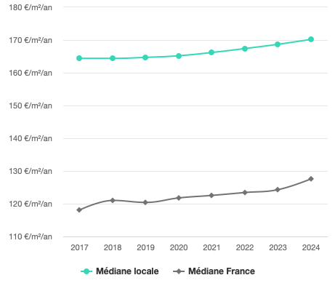
ÉVOLUTION DES LOYERS PAR M² / AN
 | 2017 | 2018 | 2019 | 2020 | 2021 | 2022 | 2023 | 2024
Commune Aix-en-Provence
Loyer par m² / an | 164,4 | 164,4 | 164,7 | 165,2 | 166,2 | 167,4 | 168,7 | 170,2
Évolution en % | - | 0 % | +0,2 % | +0,3 % | +0,6 % | +0,7 % | +0,8 % | +0,9 %
Nombre d'observations | 250 | 250 | 250 | 250 | 250 | 250 | 250 | 250
France
Loyer par m² / an | 118,1 | 121 | 120,4 | 121,77 | 122,54 | 123,42 | 124,3 | 127,6
Évolution en % | - | +2,5 % | -0,5 % | +1,1 % | +0,6 % | +0,7 % | +0,7 % | +2,7 %
Nombre d'observations | 142 875 | 147 607 | 149 742 | 154 357 | 154 357 | 154 357 | 154 357 | 161 120
Filtres
Localisation : Même commune
Type de bien : Boutiques et magasins sur rue
Sous-type de bien : Magasins et lieux de vente
Sources des données
Données issues de la base de données gouvernementale « Révision des valeurs locatives des locaux professionnels »
Les données font l’objet d’une mise à jour annuelle
Interprétation
Le graphique présente l’évolution des loyers par m², à l’échelle locale et à l’échelle nationale pour les boutiques et magasins sur rue. Le tableau fournit également les informations sur les volumes.

Slide 22
Valorisation de titres

Slide 23
VALEUR D’ENTREPRISE (VE) EXPRIMÉE EN MULTIPLES
 | Multiple de VE
 | CA | EBE | EBIT | Total Bilan | Capitaux investis
Multiple (entreprises cotées en bourse) | 0,5 | 8,7 | 13,8 | 2 | 1,8
Décote liée au risque de (petite) taille | -52,5 %
Multiple après décote | 0,24 | 4,13 | 6,56 | 0,95 | 0,86
Sources des données
Données 'Damodaran' mises à jour le 05/01/2025 au niveau Europe (multiples boursiers
Données atometrics
Données CCEF (Compagnie des Conseils et Experts Financiers), revue Convergence de Février 2023
Interprétation
Ce tableau représente les multiples de valorisation d’entreprise. Ces multiples doivent être appliqués aux ratios correspondants pour obtenir la valeur de l’entreprise (par exemple, il faut multiplier le multiple de chiffre d’affaires au chiffre d’affaires de l’entreprise à valoriser pour obtenir sa valeur d’entreprise).
Les multiples sont calculés à partir de transactions boursières peuvent être ajustés en appliquant une prime de risque en fonction de la taille de la société (évaluée par son niveau d’EBIT = Résultat d'exploitation).
Les multiples présentés portent sur le secteur d'activité étudié. Pour en savoir plus sur nos correspondances de secteurs (entre la donnée source et les codes APE), cliquez-ici.

Slide 24
TAUX D’ACTUALISATION (COÛT MOYEN PONDÉRÉ DU CAPITAL OU « WACC »)
Sources des données
Données 'Damodaran' mises à jour le 05/01/2025 au niveau Europe
Données Banques de France sur le coût d'endettement, le taux sans risque et l'inflation
Données CCEF (Compagnie des Conseils et Experts Financiers), revue Convergence de Février 2023
Données DGFIP
Calcul du coût de la dette après impôts |  |  | Calcul du coût des capitaux propres
Coût de la dette avant impôt (rd) | 4,1 % |  | Taux sans risque (rf) | 3,3 %
Taux d’imposition en France (t) | 25,0 % |  | Prime de risque de marché (Pr) | 7,0 %
Coût de la dette après impôts (t) | 3,1 % |  | ‘Unlevered beta’ (β) | 0,9
 |  |  | ‘Relevered beta’ (βfp) | 2,1
 |  |  | Prime de risque de taille (Pt) | 11,2 %
 |  |  | Coût des capitaux propres (rfp) | 29,19 %
Application à la cible |  |  | WACC
Fonds propres (FP) / (D + FP) | 36,0 % |  | WACC ajusté | 12,49 %
Fonds propres (FP) / (D + FP) | 64,0 %
Interprétation
Ce tableau propose une estimation du Coût Moyen Pondéré du Capital ou « CMPC » (également appelé « WACC » pour Weighted Average Cost of Capital).
Le CMPC représente le coût moyen des capitaux propres (apportés par les actionnaires) et de la dette (apportée par ses créanciers) d’une entreprise. Dès lors, le CMPC doit être utilisé pour actualiser les flux de trésorerie futurs disponibles pour les actionnaires et les créanciers (avant paiement des intérêts et des dividendes notamment).
Le CMPC présenté dans ce tableau est calculé sur la base de sociétés cotées en bourse. Dès lors, il est nécessaire d’ajuster ce taux pour prendre en compte les risques liés à une entreprise de taille plus modeste.
Nous indiquons ici des mesures de primes de risque en fonction du niveau des bénéfices avant intérêts et impôts (EBIT) en valeur absolue en (€).
Afin de définir les paramètres de calcul du taux d'actualisation - WACC, vous pouvez vous cliquer sur le mode 'avancé'. Vous pourrez alors définir l'ensemble des composantes du WACC.

Slide 25
AUTRES ÉLÉMENTS CHIFFRÉS
Indicateur
Taux de croissance long-terme pour l’économie française | +2,1 % (Source : CCEF)
Taux d’inflation (projection pour 2025) | +2,4 % (Source : Banque De France)
Sources des données
Données publiques (sources de données mentionnées au sein du tableau)
Interprétation
Ce tableau représente des éléments chiffrés complémentaires qui peuvent être utiles dans le cadre de la valorisation de titres.

Slide 26
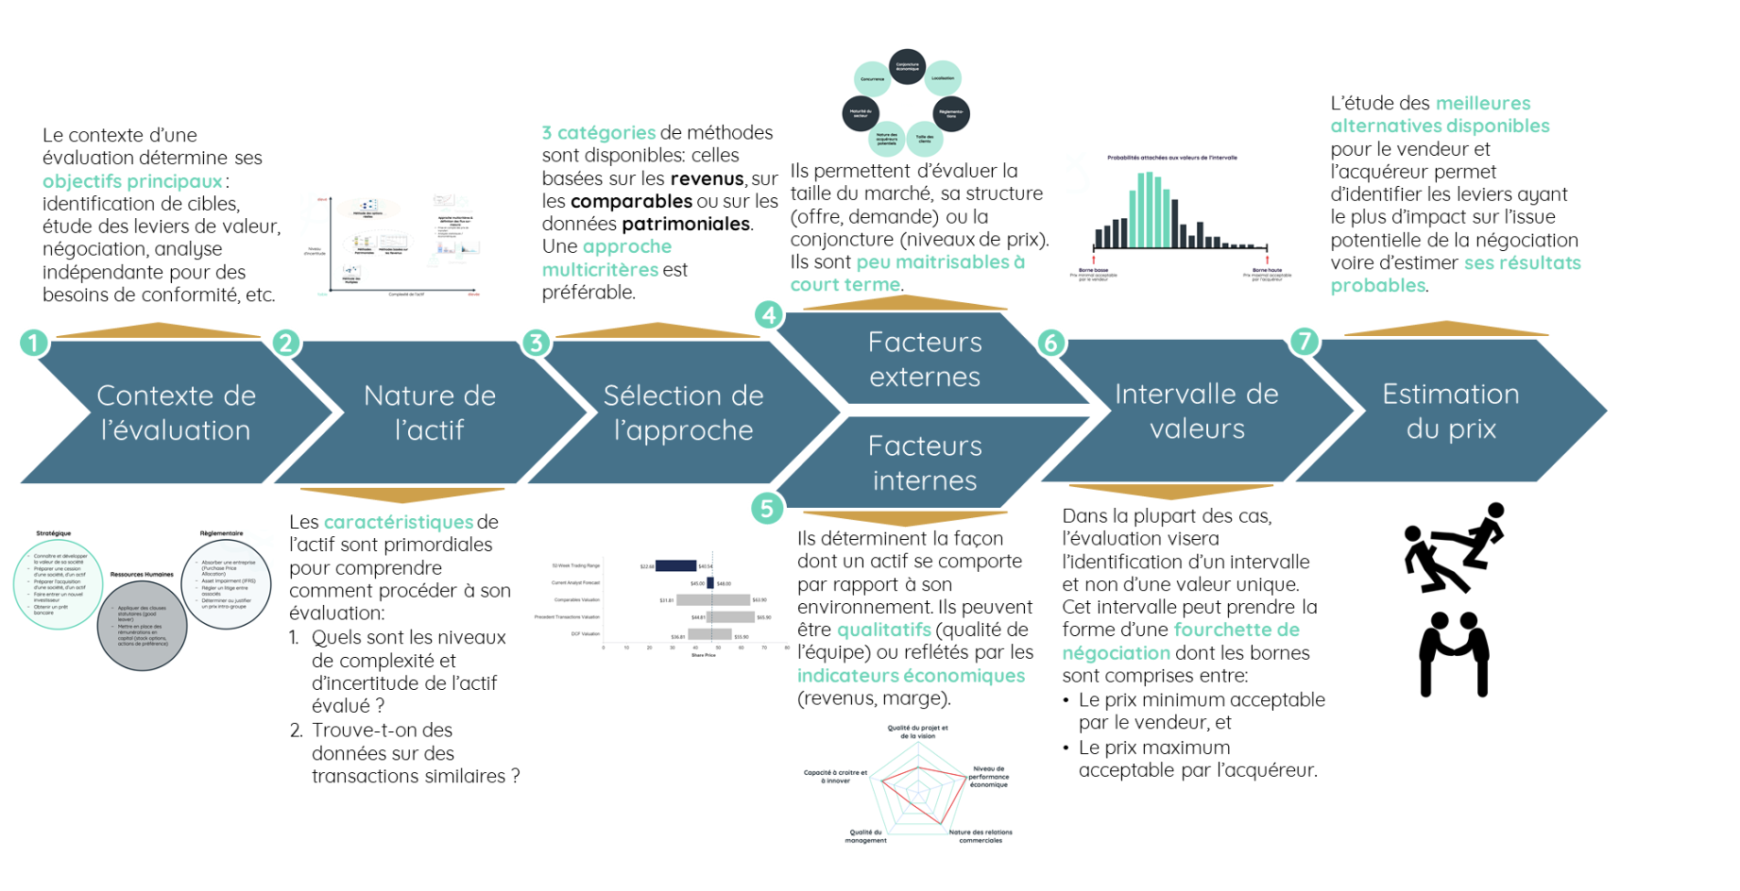
RESSOURCES UTILES
Sources
Données atometrics

Slide 27
SOURCES D'INFORMATIONS CHIFFRÉES
Indicateur | Source de la donnée | Description | Lien
Coût de la dette | Banque de France | La Banque de France publie les données sur les taux des crédits aux entreprises en France. Les données publiées de manière trimestrielle. | Lien de la source
 | S&P Global | S&P publie mensuellement (ou même quotidiennement pour certaines valeurs) des rapports sur le coût de la dette par pays. | Lien de la source
Taux sans risque | Banque de France | La Banque de France publie les données des taux indicatifs des bons du trésor et OAT. Les données sont publiées quotidiennement. | Lien de la source
 | Banque Centrale Européenne | La Banque Centrale Européenne publie les statistiques sur les taux obligataires. | Lien de la source
 | Trading Economics | Trading Economics fournit des données économiques et financières sur les taux d'intérêt à court et long terme. La mise à jour est quotidienne. | Lien de la source
Coût du capital | Damodaran | Le professeur Aswath Damodaran de la Stern School of Business de l'Université de New York met à disposition gratuitement une base de données en ligne sur le coût du capital, avec des données pour différentes industries et pays, y compris la France. | Lien de la source
 | CCEF | La CCEF (Compagnie des Conseils et Experts Financiers) publie des rapports sur les taux d'actualisation et décôtes appliqués aux multiples de valorisation pour les PME | Lien de la source
 | KPMG | KPMG publie annuellement un rapport sur le coût du capital, en donnant des indications sur toutes les composantes du coût du capital (beta, prime de risque, structure du capital, taux sans risque…) | Lien de la source
 | SSRN (Social Science Research Network) | La SSRN publie annuellement des estimations du coût du capital grâce à des références d'environ 100 pays sur les taux sans risque et les primes de risque. | Lien de la source
Primes de taille | KROLL | KROLL publie annuellement des rapport sur les primes de risque. | Lien de la source
 | Fairness Finance | Fairness Finance fournit des données sur les primes de risque, utiles piour le calcul du taux d'actualisation, mises à jour mensuellement. | Lien de la source
Multiples de valorisation | Absoluce | Baromètre de valorisation des PME. | Lien de la source
 | Damodaran | Fournit des données sur différentes typologies de multiples (PE ratios, EV/ Chiffre d'affaires ou encore EV / EBITDA) par géographie et secteurs d'activité. | Lien de la source
 | NIMBO | Fournit des données sur différents types de multiples (CA, EBIT, EBITDA…) calculés sur des petites entreprises françaises (entre 2 et 5 salariés). | Lien de la source
 | FUSAC | Fournit des données concernant les multiples d’EBITDA par secteur d’activité calculés sur des transactions mid-market françaises. | Lien de la source
Quelques autres sources (payantes) | Refinitiv : Estimation du WACC (Weighted Average Cost of Capital) avec un historique depuis 2015 et une mise à jour continue. Bloomberg : Bloomberg fournit les données sur le bêta sectoriel des entreprises à travers son outil 'Equity index data' Factset : Factset fournit des données via son produit 'Factset mergers' vous permettant d'obtenir des listes de transactions et des multiples de valorisation. Epsilon Research< : Epsilon Research fournit des multiples de transations via sa base EMAT (Epsilon Multiple Analysis Tool). ...
Sources
Données publiques (sources de données mentionnées au sein du tableau)

Slide 28
Emplacement

Slide 29
Situation concurrentielle

Slide 30
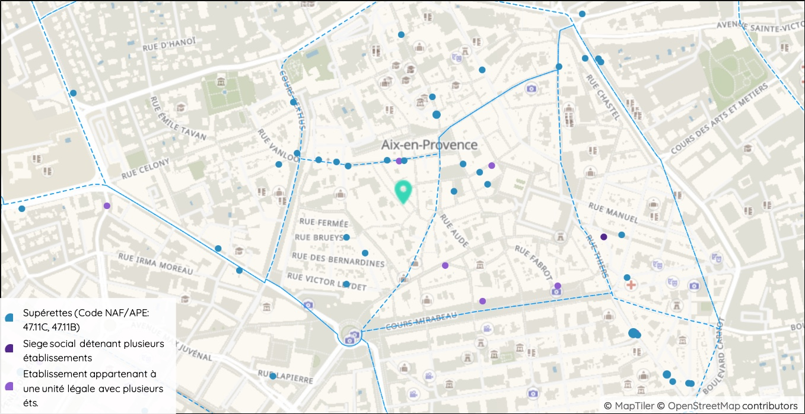
EMPLACEMENT DES CONCURRENTS LES PLUS PROCHES
Filtres
Mots clés : Aucun mot clé
Sources des données
Données SIRENE, à partir de 2015
Carte : OpenStreetMap contributors & maptiler
Interprétation
Cette carte représente les concurrents directs à proximité de votre emplacement. Chaque point représente un concurrent. Vous pouvez ainsi observer l’offre présente à proximité de votre emplacement.

Slide 31
INFORMATIONS SUR LES 10 CONCURRENTS LES PLUS PROCHES
Siren | Nom | Addresse | Code Postal | Ville | Date de création | Tranche d'effectif | Dernier chiffre d'affaires disponible (année)
905 304 069 | YAPAGASPI | 15 RUE DES CORDELIERS | 13100 | AIX-EN-PROVENCE | 2025-02-14 | n.a. | n.a.
893 821 777 | KG MARKET | 11 RUE DES CORDELIERS | 13100 | AIX-EN-PROVENCE | 2021-02-01 | 1 ou 2 salariés | 139 886 € (2023)
443 006 960 | LA CORBEILLE D'ORIENT | 28 RUE DES CORDELIERS | 13100 | AIX-EN-PROVENCE | 2002-06-01 | 3 à 5 salariés | n.a.
828 704 338 | MAISON D'AMORE | 7 PLACE RICHELME | 13100 | AIX-EN-PROVENCE | 2017-05-22 | 3 à 5 salariés | 203 730 € (2023)
842 828 261 | BRBG4 | 18 RUE DE LA COURONNE | 13100 | AIX-EN-PROVENCE | 2018-10-01 | 1 ou 2 salariés | n.a.
893 550 343 | PAUL LE GALL | 4 RUE BRUYES | 13100 | AIX-EN-PROVENCE | 2021-02-01 | n.a. | n.a.
790 500 771 | VIVAL | 61 RUE DES CORDELIERS | 13100 | AIX-EN-PROVENCE | 2013-03-22 | 3 à 5 salariés | n.a.
931 357 883 | MAISON MARCHI | 29 RUE ESPARIAT | 13100 | AIX-EN-PROVENCE | 2024-08-20 | n.a. | n.a.
912 442 472 | FLAVONES | 34 RUE VAUVENARGUES | 13100 | AIX-EN-PROVENCE | 2022-04-11 | 1 ou 2 salariés | n.a.
901 761 676 | BIODICI CORDELIERS | 66 RUE DES CORDELIERS | 13100 | AIX-EN-PROVENCE | 2021-07-05 | 1 ou 2 salariés | n.a.
Sources des données
Données SIRENE (Système national d’identification et du répertoire des entreprises), à partir de 2015
Données InfoGreffe non confidentialisées, à partir de 2015
Interprétation
Ce tableau représente les 10 concurrents les plus proches, en indiquant, pour chacun d’entre eux, des informations complémentaires sur la date de création, tranche d’effectif et chiffre d’affaires disponibles.
Pour information, les chiffres d’affaires ne sont indiqués ici (nominativement) que si les données financières sont publiques.

Slide 32
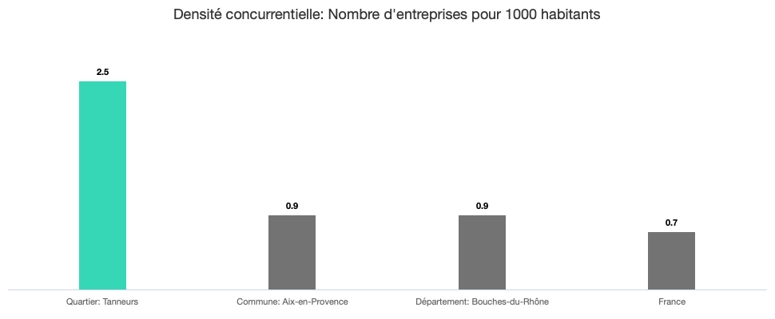
DENSITÉ CONCURRENTIELLE
Filtres
Mots clés : Aucun mot clé
Sources des données
Données SIRENE (Système national d’identification et du répertoire des entreprises), à partir de 2015
Données INSEE, à partir de 2015
Situation concurrentielle | Quartier: Tanneurs | Commune: Aix-en-Provence | Département: Bouches-du-Rhône | France
Nombre total de concurrents | 6 | 134 | 1 875 | 48 136
Population résidente (en milliers) | 2,4 | 147,5 | 2 056,9 | 67 455,9
Densité concurrentielle (établissements par 1000 habitants) | 2,5 | 0,9 | 0,9 | 0,7
Interprétation
Le graphique compare la densité concurrentielle de différentes zones géographiques. La densité concurrentielle représente le nombre d’établissements pour 1 000 habitants. Cela permet de déterminer si la maille géographique est plus ou moins concurrentielle que d’autres.
Le tableau indique les informations sous-jacentes: nombre d’établissements et la population résidente.

Slide 33
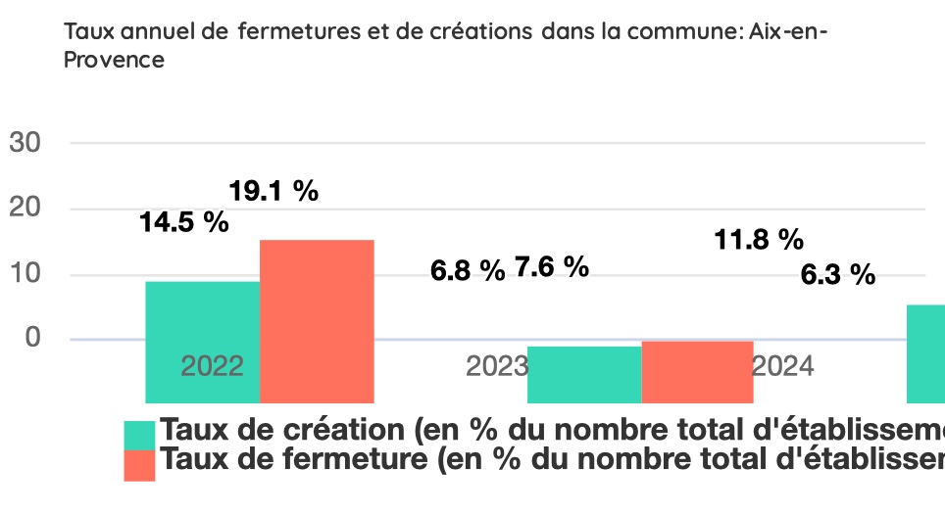
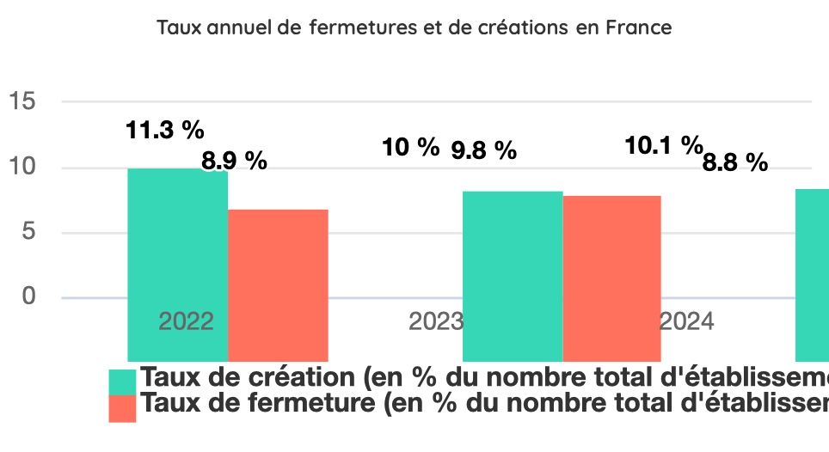
FERMETURES ET CRÉATIONS
Interprétation
Le graphique représente les taux de création et fermeture au cours des 3 dernières années, en comparant l’échelle locale et l’échelle nationale. Il permet de vérifier la conjoncture du secteur : la localité se comporte-t-elle de la même manière que la France ? Le secteur est-il en croissance ou en décroissance en termes de nombre d’établissements ?
 | NIVEAU LOCAL |  |  | NIVEAU NATIONAL
 | 2022 | 2023 | 2024 | 2022 | 2023 | 2024
Fermetures pendant l'année | 25 | 10 | 9 | 4 089 | 4 541 | 4 174
Créations pendant l'année | 19 | 9 | 17 | 5 176 | 4 634 | 4 797
Taux de fermeture (en % de nombre d’établissements) | 19,1 % | 7,6 % | 6,3 % | 8,9 % | 9,8 % | 8,8 %
Taux de création (en % de nombre d’établissements) | 14,5 % | 6,8 % | 11,8 % | 11,3 % | 10,0 % | 10,1 %
Impact des transmissions (changement de secteur) | 4 | 2 | 4 | 405 | 362 | 459
Nombre d’établissements dans le secteur à la fin d'année | 131 | 132 | 144 | 45 752 | 46 207 | 47 289
Croissance du nombre d’établissements du secteur | -1,5 % | 0,8 % | 9,1 % | 3,4 % | 1,0 % | 2,3 %
Sources des données
Données SIRENE (Système national d’identification et du répertoire des entreprises), à partir de 2015

Slide 34
Environnement local

Slide 35
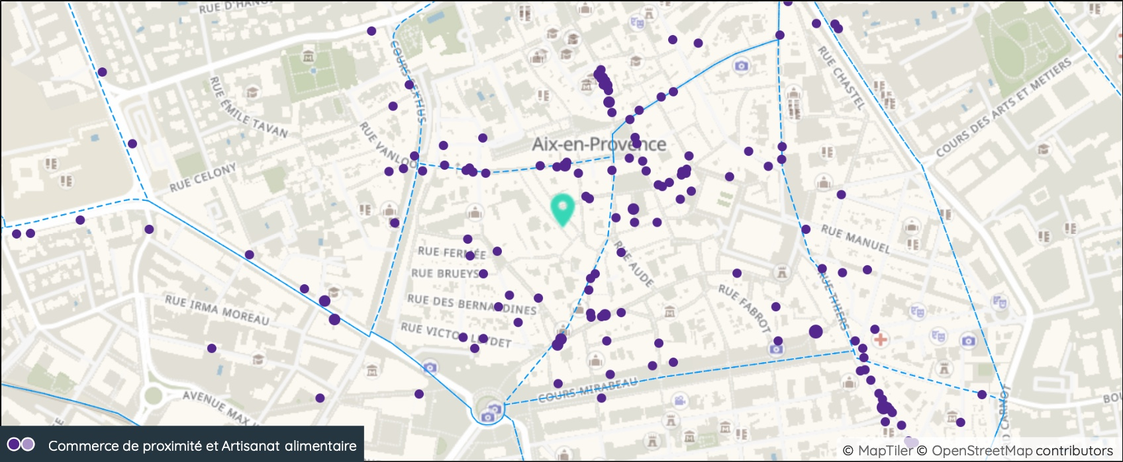
ANALYSE DU TISSU ÉCONOMIQUE LOCAL
Filtres
Secteur : Commerce de proximité et Artisanat alimentaire
Année de création : 1860 - 2025
Chiffre d’affaires : 0€ - 500 Mrd€
Mots clés : Aucun mot clé
Sources des données
Données SIRENE (Système national d’identification et du répertoire des entreprises), à partir de 2015
Carte : OpenStreetMap contributors & maptiler
Interprétation
Cette carte représente les établissements situés à proximité de l’emplacement étudié. Cela permet d’appréhender la dynamique d’une localité en fonction de la couverture en termes de commerces de proximité.

Slide 36
DENSITÉ D'ÉTABLISSEMENTS
Détails des établissements | Quartier: Tanneurs | Commune: Aix-en-Provence | Département: Bouches-du-Rhône | France
Nombre total etb- Commerce de proximité et Artisanat alimentaire | 23 | 585 | 8 102 | 226 185
Population résidente (en milliers) | 2,4 | 147,5 | 2 056,9 | 67 455,9
Densité d'etb- Commerce de proximité et Artisanat alimentaire | 9,5 | 4 | 3,9 | 3,4
Filtres
Secteur : Commerce de proximité et Artisanat alimentaire
Année de création : 1860 - 2025
Chiffre d’affaires : 0€ - 500 Mrd€
Mots clés : Aucun mot clé
Sources des données
Données SIRENE (Système national d’identification et du répertoire des entreprises), à partir de 2015
Données INSEE, à partir de 2015
Interprétation
Ce tableau détaille le nombre d’établissements et la population résidente sur les divisions territoriales sélectionnées. Ces données permettent de calculer la densité des établissements pour 1000 habitants. Ces informations permettent de comparer le dynamisme local sur différentes mailles géographiques.

Slide 37
INFORMATIONS SUR LES 10 ÉTABLISSEMENTS LES PLUS PROCHES
Siren | Nom | Addresse | Code Postal | Ville | Date de création | Tranche d'effectif | Code NAF (NAFA)
822 127 171 | MADEMOISELLE WINE | 14 RUE DES MARSEILLAIS | 13100 | AIX-EN-PROVENCE | 2021-12-01 | 1 ou 2 salariés | 4725Z
980 148 555 | FROMAGERIE L'AFFINEUR | 9 RUE DES MARSEILLAIS | 13100 | AIX-EN-PROVENCE | 2023-10-03 | n.a. | 4729Z
388 868 499 | LA BELLE ILOISE | 24 RUE BEDARRIDES | 13100 | AIX-EN-PROVENCE | 2019-05-24 | 1 ou 2 salariés | 4729Z
502 734 668 | PREMIERE PRESSION PROVENCE | 23 RUE BEDARRIDES | 13100 | AIX-EN-PROVENCE | 2013-02-01 | 1 ou 2 salariés | 4729Z
828 392 449 | OVALENTINA | 12 RUE MARECHAL FOCH | 13100 | AIX-EN-PROVENCE | 2022-04-29 | 6 à 9 salariés | 4729Z
912 074 127 | HUILE NATURE | 18 RUE VERRERIE | 13100 | AIX-EN-PROVENCE | 2021-12-19 | 1 ou 2 salariés | 4729Z
789 474 699 | COMPTOIR ANGLAIS DES THES | 13 RUE AUDE | 13100 | AIX-EN-PROVENCE | 2012-12-01 | 3 à 5 salariés | 4729Z
902 361 344 | FROMAGERIE BEDDARIDES | 17 RUE BEDARRIDES | 13100 | AIX-EN-PROVENCE | 2021-07-09 | 3 à 5 salariés | 4729Z
905 304 069 | YAPAGASPI | 15 RUE DES CORDELIERS | 13100 | AIX-EN-PROVENCE | 2025-02-14 | n.a. | 4711B
893 821 777 | KG MARKET | 11 RUE DES CORDELIERS | 13100 | AIX-EN-PROVENCE | 2021-02-01 | 1 ou 2 salariés | 4711B
Sources des données
Données SIRENE (Système national d’identification et du répertoire des entreprises), à partir de 2015
Données INSEE, à partir de 2015
Interprétation
Ce tableau détaille les 10 établissements les plus proches dans le(s) secteur(s) sélectionné(s).

Slide 38
Santé des établissements

Slide 39
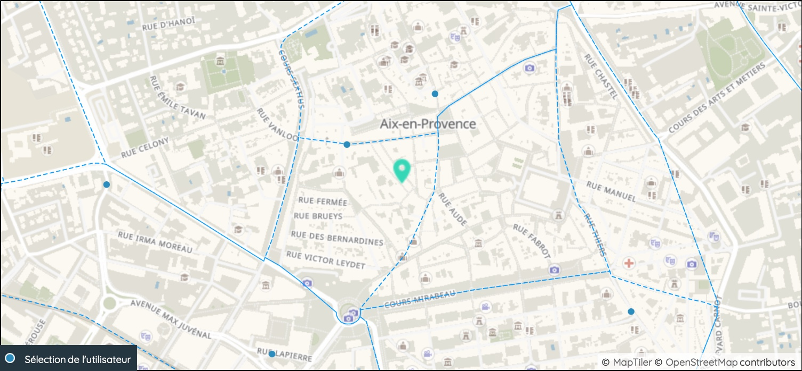
DERNIÈRES PROCÉDURES COLLECTIVES ET INDICATEURS DE SANTÉ
Interprétation
La carte représente les établissements à proximité ayant été soumis à une procédure collective.
Filtres
Activités (NAF) : Supérettes, Commerce d'alimentation générale
Période considérée : 01-06-2022 - 01-06-2025
Mots clés : Aucun mot clé
Sources des données
Données SIRENE (Système national d’identification et du répertoire des entreprises), 2021
Données BODACC (Bulletin officiel des annonces civiles et commerciales), à partir de 2008
Carte : OpenStreetMap contributors & maptiler
Indicateurs de santé | Quartier: Tanneurs | Commune: Aix-en-Provence | Département: Bouches-du-Rhône | France
Âge médian des établissements | 5 ans et 6 mois | 6 ans et 2 mois | 5 ans et 3 mois | 6 ans et 1 mois
Taux de difficulté | 0 % | 7 % | 4 % | 5 %
Taux de survie à 3 ans | n.a. | 63 % | 63 % | 66 %

Slide 40
LES 10 ÉTABLISSEMENTS EN PROCÉDURE COLLECTIVE LES PLUS PROCHES
Siret | Nom (nom légal) | Addresse | Code Postal | Ville | Date de jugement | Code NAF (NAFA) | Jugement
790 500 771 00023 | VIVAL | 61 RUE DES CORDELIERS | 13100 | AIX-EN-PROVENCE | 2025-05-12 | 4711B | Avis de dépôt
838 872 000 00024 | BMA | 5 RUE GASTON DE SAPORTA | 13100 | AIX-EN-PROVENCE | 2025-03-06 | 4711B | Jugement d'ouverture
905 254 009 00012 | DING DANG | RUE LAPIERRE | 13100 | AIX-EN-PROVENCE | 2025-04-04 | 4711B | Jugement de clôture
428 268 023 23756 | DISTRIBUTION CASINO FRANCE | 16 RUE D'ITALIE | 13100 | AIX-EN-PROVENCE | 2024-02-26 | 4711C | Jugement prononçant
432 754 463 00177 | STUDIO COMME J'AIME | 35 AV GEORGES POMPIDOU | 13080 | AIX-EN-PROVENCE | 2024-02-05 | 4711B | Extrait de jugement
428 268 023 16701 | DISTRIBUTION CASINO FRANCE | 159 AVENUE FORTUNE FERRINI | 13100 | AIX-EN-PROVENCE | 2024-02-26 | 4711C | Jugement prononçant
428 268 023 21818 | DISTRIBUTION CASINO FRANCE | ROUTE DE BERRE | 13090 | AIX-EN-PROVENCE | 2024-02-26 | 4711C | Jugement prononçant
899 057 798 00014 | BIOFROST | 420 ROUTE DU PUY SAINTE-REPARADE | 13100 | AIX-EN-PROVENCE | 2023-10-19 | 4711C | Jugement d'ouverture
428 268 023 15927 | DISTRIBUTION CASINO FRANCE | 2 COURS MARCEL BREMOND | 13100 | AIX-EN-PROVENCE | 2024-02-26 | 4711C | Jugement prononçant
428 268 023 15901 | CASINO SHOP | AVENUE DE LA TOULOUBRE | 13540 | AIX-EN-PROVENCE | 2024-02-26 | 4711C | Jugement prononçant
Sources des données
Données SIRENE (Système national d’identification et du répertoire des entreprises), 2021
Données BODACC (Bulletin officiel des annonces civiles et commerciales), à partir de 2008
Interprétation
Ce tableau détaille les 10 établissements les plus proches ayant été soumis aux procédures collectives sélectionnées.

Slide 41
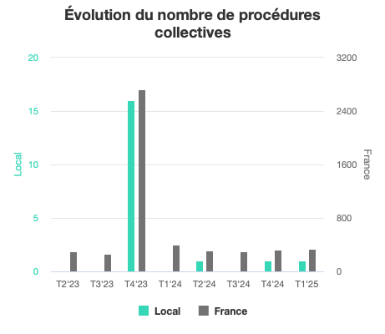
ÉVOLUTION DES JUGEMENTS D'OUVERTURES DE PROCÉDURES COLLECTIVES
 | T2'23 | T3'23 | T4'23 | T1'24 | T2'24 | T3'24 | T4'24 | T1'25
Commune: Aix-en-Provence
Établissements | 0 | 0 | 16 | 0 | 1 | 0 | 1 | 1
Évolution | - | 0 % | - | -100 % | - | -100 % | - | 0 %
France
Établissements | 304 | 258 | 2 726 | 398 | 312 | 301 | 321 | 337
Évolution | -8,2 % | -15 % | +957 % | -85 % | -22 % | -3,5 % | +6,6 % | +5 %
Filtres
Activités (NAF) : Commerce d'alimentation générale, Supérettes
Mots clés : Aucun mot clé
Sources des données
Données SIRENE (Système national d’identification et du répertoire des entreprises), 2021
Données BODACC (Bulletin officiel des annonces civiles et commerciales), à partir de 2008
Interprétation
Le graphique représente les évolutions du nombre de procédures collectives. Le tableau fournit également les informations sur les volumes.

Slide 42
Résidents et population de passage

Slide 43
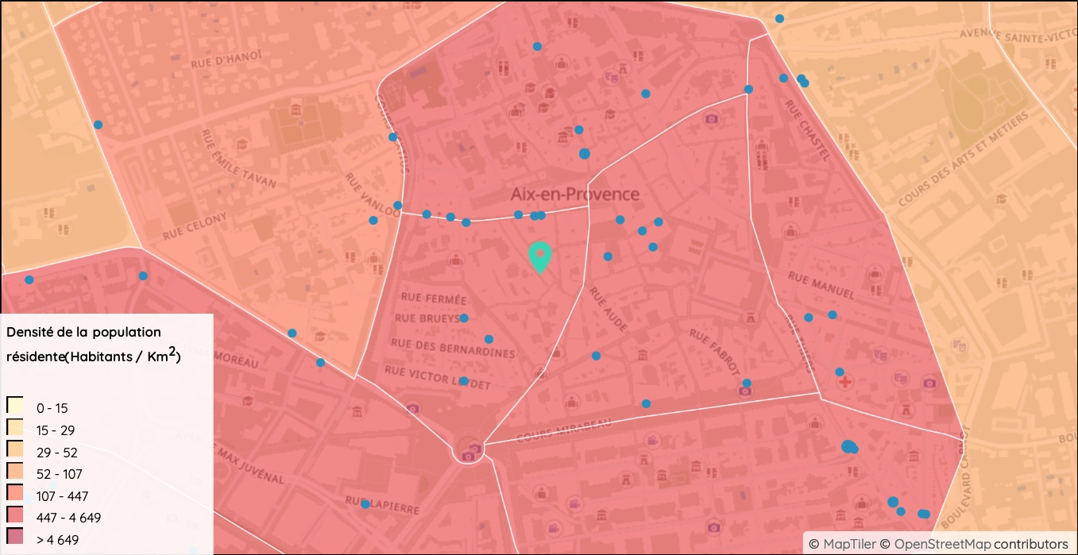
ANALYSE DES POPULATIONS
Filtres
Indicateur : Densité de la population résidente
Sources des données
Données INSEE, à partir de 2015
Données SIRENE (Système national d’identification et du répertoire des entreprises), à partir de 2015
Données InfoGreffe non confidentialisées, à partir de 2015
Carte : OpenStreetMap contributors & maptiler
Interprétation
Cette carte représente les caractéristiques de la population sous la forme de zones de chaleur.

Slide 44
COMPARAISON TERRITORIALE
Infos générales sur les particuliers (résidente et passage) | Quartier: Tanneurs | Commune: Aix-en-Provence | Département: Bouches-du-Rhône | France
Population residente | 2 419 | 147 478 | 2 056 943 | 67 455 866
Croissance annuelle de la population résidente entre 2020 - 2021 | -2,0 % | 0,2 % | 0,4 % | 0,4 %
Densité : population résidente | 25 728,9 habitants/km2 | 787 habitants/km2 | 404,8 habitants/km2 | 105,8 habitants/km2
Densité : population de passage (employés) | 13 904,3 employés/km2 | 515,3 employés/km2 | 151,3 employés/km2 | 37,1 employés/km2
Proportion des femmes dans la population résidente | 58,1 % | 52,6 % | 52,2 % | 51,6 %
Proportion des hommes dans la population résidente | 41,9 % | 47,4 % | 47,8 % | 48,4 %
Revenu disponible de la population résidente (médiane) | 22 440 € | 26 229 € | 23 125 € | 23 186 €
Croissance annuelle du revenu disponible de la population résidente entre 2020 - 2021 | 8,5 % | 2,6 % | 2,7 % | 2,9 %
Taux de chômage | 14,5 % | 11,3 % | 12,6 % | 12,1 %
Sources des données
Données INSEE, à partir de 2015
Données SIRENE (Système national d’identification et du répertoire des entreprises), à partir de 2015
Données InfoGreffe non confidentialisées, à partir de 2015
Carte : OpenStreetMap contributors & maptiler
Interprétation
Ce tableau détaille les informations sur la population résidente et de passage et permet de comparer différentes mailles géographiques entre-elles.

Slide 45
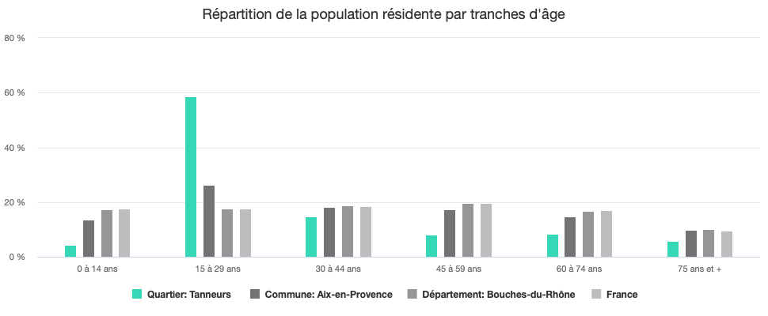
AGE DES RÉSIDENTS
Sources des données
Données du recensement de la population, Insee, 2021.
Interprétation
Le graphique ci-contre indique la répartition de la population, en comparant différentes mailles géographiques, par tranches d’âges.

Slide 46
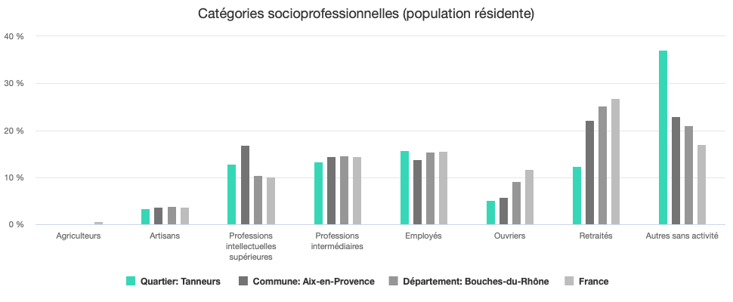
CATÉGORIES SOCIOPROFESSIONNELLES DES RÉSIDENTS
Sources des données
Données du recensement de la population, Insee, 2021.
Interprétation
Le graphique ci-contre indique la répartition de la population, en comparant différentes mailles géographiques, par Catégories socio-professionnelles

Slide 47
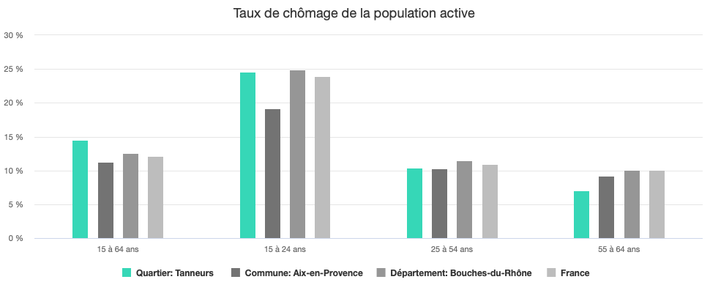
TAUX DE CHÔMAGE (PAR TRANCHES D’ÂGE)
Sources des données
Données du recensement de la population, Insee, 2021.
Interprétation
Ce graphique donne le taux de chômage par tranche d’âge pour différentes échelles géographiques. Le taux de chômage est obtenu en divisant le nombre de chômeurs par le nombre d’actifs dans la même tranche d’âge.
En cas d'isochrone nous considérons que la population au sein d’un quartier (code IRIS) est équitablement répartie. La population au sein d’un isochrone est donc calculée en prenant en compte la proportion de chaque quartier couverte par l’isochrone.

Slide 48
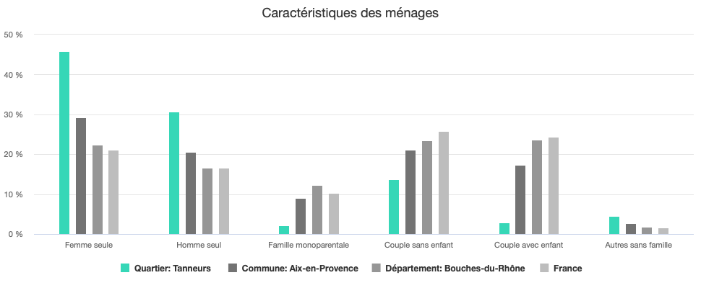
CARACTÉRISTIQUES DES MÉNAGES
Sources des données
Données du recensement de la population, Insee, 2021.
Interprétation
Ce graphique détaille la répartition des ménages par caractéristiques pour différentes échelles géographiques.
En cas d'isochrone nous considérons que la population au sein d’un quartier (code IRIS) est équitablement répartie. La population au sein d’un isochrone est donc calculée en prenant en compte la proportion de chaque quartier couverte par l’isochrone.

Slide 49
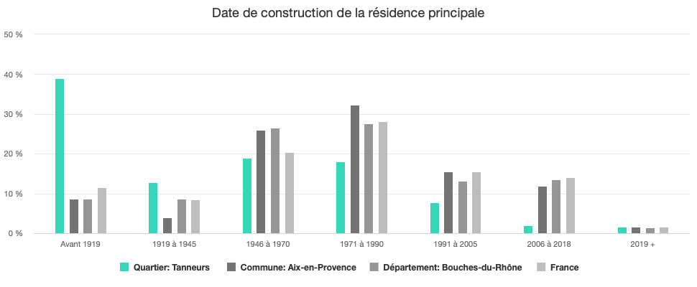
DATE DE CONSTRUCTION (RÉSIDENCE PRINCIPALE)
Sources des données
Données du recensement de la population, Insee, 2021.
Interprétation
Ce graphique détaille la répartition des résidences principales année de construction pour différentes échelles géographiques.
En cas d'isochrone nous considérons que la population au sein d’un quartier (code IRIS) est équitablement répartie. La population au sein d’un isochrone est donc calculée en prenant en compte la proportion de chaque quartier couverte par l’isochrone.

Slide 50
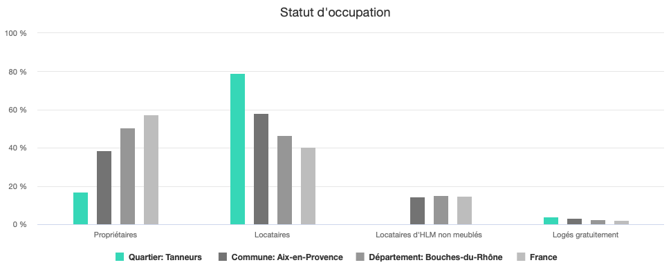
STATUT D’OCCUPATION (RÉSIDENCE PRINCIPALE)
Sources des données
Données du recensement de la population, Insee, 2021.
Interprétation
Ce graphique détaille la répartition des résidences principales par statut d’occupation pour différentes échelles géographiques.
Les locataires d’HLM non meublés sont également comptabilisés dans la catégorie « Locataires ».
En cas d'isochrone nous considérons que la population au sein d’un quartier (code IRIS) est équitablement répartie. La population au sein d’un isochrone est donc calculée en prenant en compte la proportion de chaque quartier couverte par l’isochrone.

Slide 51
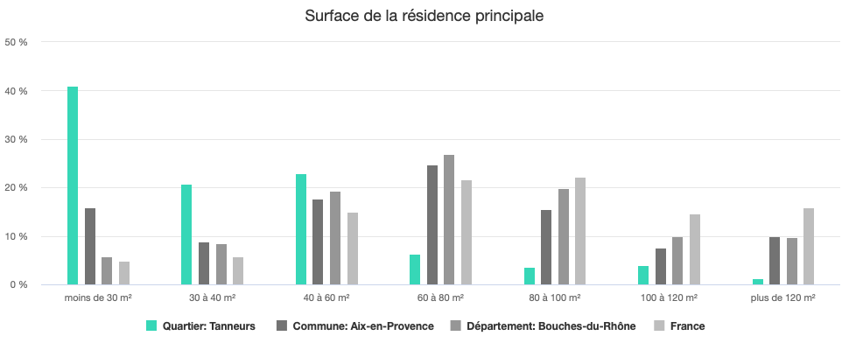
SURFACE (RÉSIDENCE PRINCIPALE)
Sources des données
Données du recensement de la population, Insee, 2021.
Interprétation
Ce graphique détaille la répartition des résidences principales par taille (en m²) pour différentes échelles géographiques.
En cas d'isochrone nous considérons que la population au sein d’un quartier (code IRIS) est équitablement répartie. La population au sein d’un isochrone est donc calculée en prenant en compte la proportion de chaque quartier couverte par l’isochrone.

Slide 52
Contexte du secteur

Slide 53
Le secteur d'activité

Slide 54
DÉFINITION DU SECTEUR
Définition du secteur
Code APE
47.11C Supérettes
47.11B Commerce d'alimentation générale
Définition de l'activité
Ce secteur d'activité comprend le commerce de détail non spécialisé à prédominance alimentaire en magasin d'une surface de vente comprise entre 120 et 400 m² et le commerce de détail non spécialisé à prédominance alimentaire en magasin d'une surface de vente inférieure à 120 m².
Sources
INSEE

Slide 55
ACCÈS À LA PROFESSION / INSTALLATION
Accès à la profession / installation
Ce métier est accessible avec un diplôme de niveau CAP/BEP à Bac (professionnel, ...) dans les secteurs de la vente, du commerce et de la distribution. Des formations spécifiques dans le secteur des métiers de bouche (boulangerie, pâtisserie, boucherie, poissonnerie, ...) peuvent être demandées. Il est également accessible avec une expérience professionnelle dans la vente sans diplôme particulier. La maîtrise d'un logiciel de gestion de stocks peut être demandée.
Sources
Fiche ROME, France Travail

Slide 56
PROFIL DES DIRIGEANTS

Slide 57
PARLER COMME LES PROS 1/2
PLS | Petit libre-service (ou mini libre-service), nom donné aux supérettes et commerces alimentaires de proximité.
Allée Centrale / Pénétrante | Allée par laquelle les clients entrent en magasin.
Balisage | Ensemble des outils d’aide à l’orientation et à l’information du client en point de vente (affiches, étiquettes, etc.)
BRD | Bon de Réduction Différée: donne droit à une remise sur l’achat du prochain produit ou moyennant l’envoi d’un courrier à l’organisme gestionnaire
BRI | Bon de Réduction Immédiat:donne droit à une remise aussitôt après passage en caisse
Casquette | Dernière étagère au sommet de la gondole qui permet de déposer les produits qui ne rentrent pas dans le linéaire
Casse | Marchandises périmées ou dégradées ne pouvant être vendues et signalées comme perte pour le magasin
Chef de Rayon, Manager | Personne chargée de gérer le centre de profit, c'est à dire le rayon qui lui a été attribué. Suivant l’enseigne, l’étendue du rayon est plus ou moins vaste. Le chef de rayon ou manager est amené à gérer son équipe et les outils informatiques de gestion propre à chaque enseigne (commande, promotion, rentabilité, etc.)
Deloter | Séparer deux unités de consommation initialement comprises dans un lot. Ex : bouteilles d'eau
DLUO | Date Limite d’Utilisation Optimale
DLC | Date Limite de Consommation
EEG | Etiquette Electronique de Gondole
GMS | Grande et Moyenne Surface. Sous ce sigle son englober des notions plus précises : les GSA et les GSS.
Gondole | Mobilier commercial très courant dans la distribution libre-service. Généralement métalliques, les gondoles ont la particularité d’être très modulables.
MDD | Marque de Distributeur: désigne les marques propres à une enseigne de distribution. Exemple : Carrefour, Marque repère,
PLV | Publicité sur le Lieu de Vente
SRP | Seuil de Revente à Perte: niveau minimum en dessous duquel le distributeur vend à perte (à un prix inférieure à son coût d'achat). En France il est interdit de revendre à perte sauf en période de soldes.
Zone chaude | Zone du magasin susceptible d’être la plus visitée par les clients car proche des lieux de passage obligatoires (entrée, caisse).
Sources
Marketing-PGC: "LE LEXIQUE DE LA GRANDE DISTRIBUTION"
Entretiens avec des professionnels
Web

Slide 58
PARLER COMME LES PROS 2/2
Réseau d’enseigne | Désigne un ensemble d’au moins cinq points de vente physiques arborant la même enseigne. Un réseau d’enseigne peut être constitué de points de vente détenus en propre par la structure tête de réseau (commerce intégré), de points de vente indépen- dants regroupés dans le cadre d’un grou- pement d’achat ou d’approvisionnement (commerce associé) ou de points de vente indépendants liés à la tête de réseau par un contrat de type franchise, concession, commission-affiliation, etc.

Slide 59
POUR ALLER PLUS LOIN
Nom | Type | Liens
CGAD: Confédération générale de l’alimentation en détail | Organisme professionnel | https://www.cgad.fr/publications/
UNFD: Union nationale des syndicats de détaillants en fruits, légumes et primeurs | Organisme professionnel | https://www.saveurs-commerce.fr
FECP: Fédération de l’épicerie et du commerce de proximité | Organisme professionnel | http://www.lsa-conso.fr
Combien pèse le commerce de proximité en France? | Article, étude de marché | https://www.lsa-conso.fr/le-chiffre-du-jour-combien-pese-le-circuit-de-la-proximite-en-france,293346
FCD: Fédération du commerce et de la distribution | Étude de marché | http://www.fcd.fr/media/filer_public/5c/3b/5c3b8c8f-e5f2-4ba4-9d5f-f746c8f264b7/conjoncture_dans_la_filiere_alimentaire_-_extraits_pour_publication_site_-__janvier_2019.pdf
Devlyx | Article | https://www.devlyx.com/2021/04/19/epicerie-ce-quil-faut-savoir-guide-de-lepicier-devlyx/

Slide 60
CONVENTIONS COLLECTIVES
Convention et textes de références
Conventions collectives
Convention collective nationale du commerce de détail alimentaire non spécialisé du 12 janvier 2021 (Avenant n° 138 du 12 janvier 2021) - Étendue par arrêté du 17 décembre 2021 JORF 23 décembre 2021, disponible et consultable sur
Legifrance.
Convention collective nationale du commerce de détail et de gros à prédominance alimentaire du 12 juillet 2001, disponible et consultable sur
Legifrance.
Sources
Legifrance
Lois de référence
Déclaration de préparation ou de vente de denrées animales ou d'origine animale: Article R233-4 du code rural et de la pêche maritime et arrêté du 28 juin 1994
Réglement de la Commission Européenne du 28 janvier 2002 établissant les principes généraux et les prescriptions générales de la législation alimentaire
Réglement CE du 29 avril 2004 relatif à l'hygiène des denrées alimentaires
Note de service DGAL/SSDA/2019-728 du 22 octobre 2019 sur la procédure d’agrément des établissements au titre du règlement CE n°853/2004
Sollicitation d'un agrément sanitaire en cas de vente de denrées à des intermédiaires ou obtention d'une dérogation
Respect des normes de sécurité et d'accessibilité:les obligations relatives aux ERP - établissements recevant du public - doivent être respectées en termes de sécurité incendie et d'accessibilité
Respect des normes sanitaires: "paquet Hygiène" et règlement sanitaire départemental
Installations techniques: Isolation permettant de respecter les règles relatives à la tranquillité du voisinage
Obligation d'affichage des prix et de la présence d'allergènes
Contrôle des appareils de pesage
Licence pour vendre de l'alcool
Sources
https://bpifrance-creation.fr/
Legifrance
CDCF: "Environnement réglementaire du commerce"

Slide 61
Tendances de marché

Slide 62
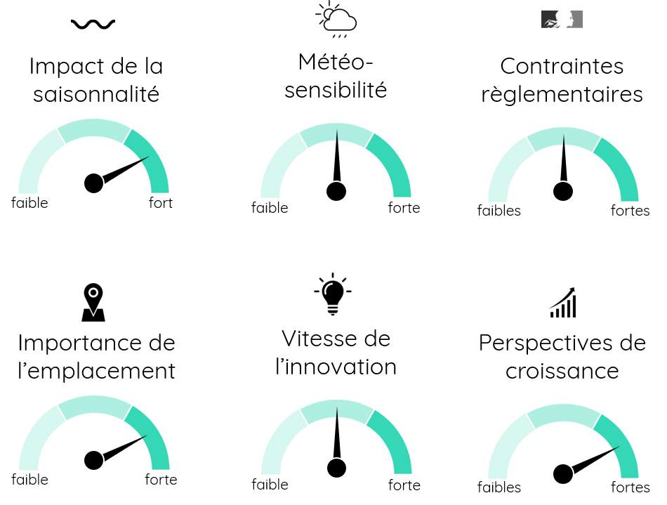
TENDANCES DE MARCHÉ
Sources
Entretiens avec des professionnels

Slide 63
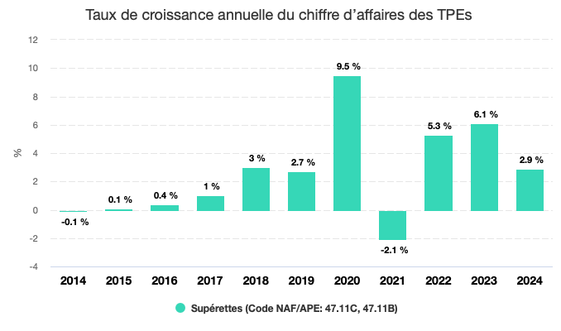
CONJONCTURE DU SECTEUR
Sources
Données InfoGreffe non confidentialisées, à partir de 2015
Données atometrics

Slide 64
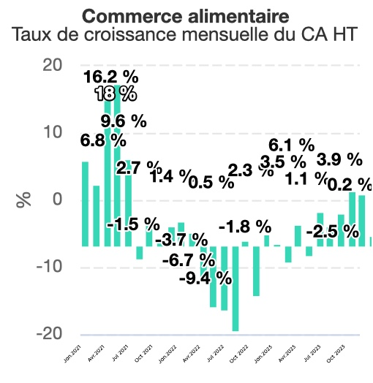
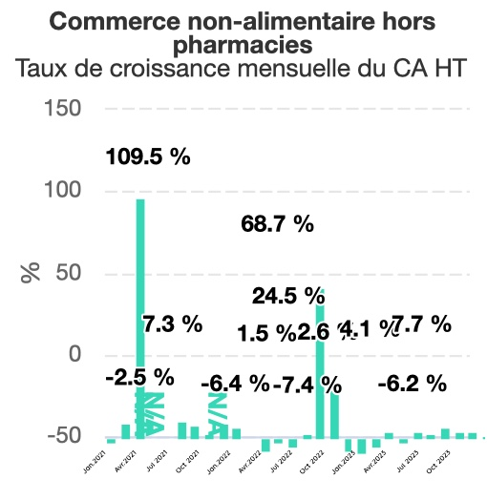
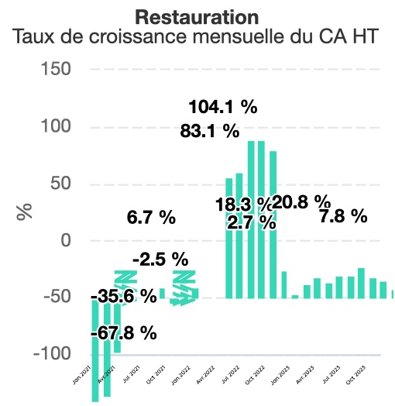
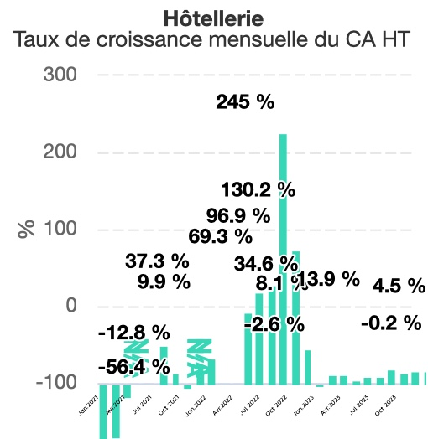
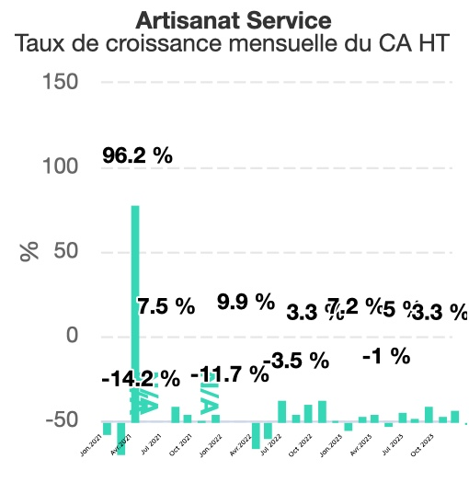
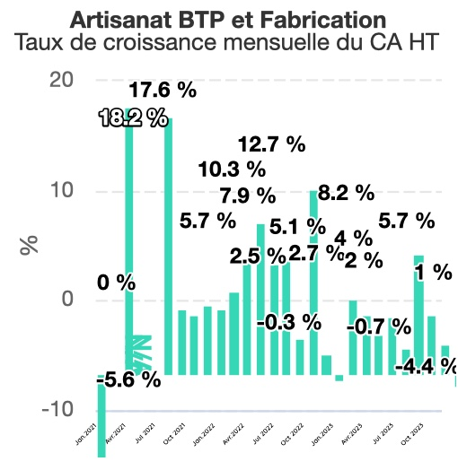
CONJONCTURE GLOBALE DES MÉTIERS DE PROXIMITÉ
Sources
Données atometrics

Slide 65
STRUCTURE DU MARCHÉ 1/3
Le marché et les concurrents
Le commerce de proximité emploie 1,1 million de personnes au sein de 700 000 entreprises. Il se caractérise par sa diversité : 68% de ces commerces n’ont aucun salarié et 12% en comptent plus de trois. Leur chiffre d’affaires moyen s’élève à 223 000 euros.
Les épiceries et les supérettes s'adressent essentiellement aux particuliers.
Le panier moyen varie de 8 € à 13 € pour un commerce d’alimentation générale de moins de 120 m2, il augmente ensuite avec la taille des magasins (supérettes...).
Les principaux critères de choix pour la clientèle sont:
1. Qualité des produits (fraicheur)
2. Proximité du magasin
3. Accueil du personnel (sympathie, conseil…)
4. Possibilité de faire rapidement ses courses
5. Confort du magasin (propreté, espace disponible)
6. Choix des produits (marque, variété, produits régionaux)
7. Prix des produits

Slide 66
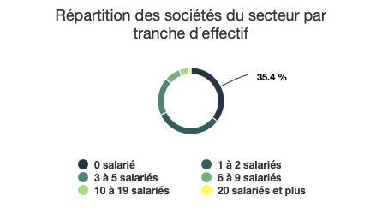
STRUCTURE DU MARCHÉ 2/3
Principaux acteurs (commerces alimentaires) | CA HT (M€) 2023
Casino | 9 000
Carrefour Proximité France | 923
Coop Atlantique | 950 (2022)
Principaux acteurs (supérettes) | CA HT (M€) 2023
Commercant Alimentaire De Proximite Sud Exploitation Par Abrevia | 83,1 (2022)
Bremodis | 29 (2016)
Yan Sàrl | 13
Sources
Entretiens avec des professionnels
Sources
Données SIRENE (Système national d’identification et du répertoire des entreprises), à partir de 2015

Slide 67
STRUCTURE DU MARCHÉ 3/3
Composition de la clientèle
Commerces d'alimentation générale:
De manière générale, le nombre des commerces d'alimentation générale s'est stablisé après avoir connu une baisse sensible au cours des dernières décennies.
Les acteurs sont répartis entre différents types d'enseignes: les enseignes de négoces, (Proxi, CocciMarket, etc), de franchises (8 à Huit, Vival/Spar, etc) ou intégrées (Petit Casino, monop..).
Supérettes :
Le nombre de supérettes est en forte croissance sur les dernières années
On distingue les magasins indépendants, les réseaux d'enseignes sous forme de commerces intégrés ou de commerces indepéndants organisés et les succursales : les gérants ne sont pas propriétaires du fonds de commerce. Ils ont le statut de gérant-mandataire, voire de salarié dans certains réseaux.
Les principaux concurrents des superettes et épiceries sont:
Les commerces spécialisés par domaine, les épiceries fines
Les magasins de produits bio
Les magasins de surgelés, les marchés
Les grandes surfaces, le hard discount
AmazonFresh avec son service Prime Now
Les livraisons express tous les jours de la semaine (InPost, Tok Tok Tok, Uber)
Des circuits courts (vente directe des producteurs)
Les distributeurs automatiques alimentaires sous des marques variées
Le e-commerce

Slide 68
PRINCIPAUX DÉTERMINANTS DE L'ACTIVITÉ
Démographie et changement d’habitudes | Besoin de proximité dû au vieillissement de la population à la hausse des foyers monoparentaux, à la moindre utilisation de la voiture et à l’augmentation de la fréquence de la fréquentation
Amélioration de la situation macro-économique | Amélioration de la croissance du PIB (+2,3% en 2017 et +1,5% en 2018) Baisse du taux de chômage
Plus grande exigence en matière de qualité | Défiance liée aux crises alimentaires Arbitrages budgétaires au profit de la qualité des produits alimentaires
Développement de l’offre | Croissance des circuits électroniques: e-commerce, « click and collect », drive piéton Développement des enseignes de commerce de proximité (qui représentent 85% du CA)
Sources
Credoc, N° 299 ISSN 0295-9976, 05/2018
INSEE Première N 1723: « Les réseaux d’enseigne dans le commerce de détail alimentaire », 12/2018

Slide 69
TENDANCES
Amélioration des services | horaires plus souples livraison à domicile « click and collect » drive piéton
Diversification de l’offre | bio sourcing local offre de snacking développement de lieux hybrides (restauration sur place et surface commerciale) vente directe
Opportunités de reprises d’entreprises | 51 % des chefs d’entreprises envisagent leur cession d’ici deux ans Progression des parts de marché du commerce de proximité
Impact du digital | paiement biométrique technologies sans contact dans les rayons e-commerce
Sources
Entretiens avec des professionnels

